Slide 1
«Я предсказываю ему великое будущее»
П.И.Чайковский

Slide 2
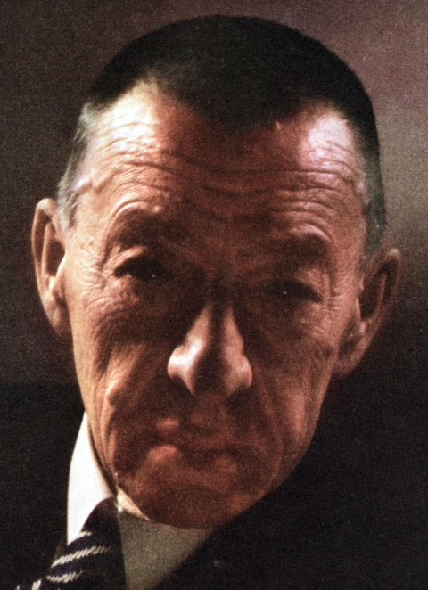
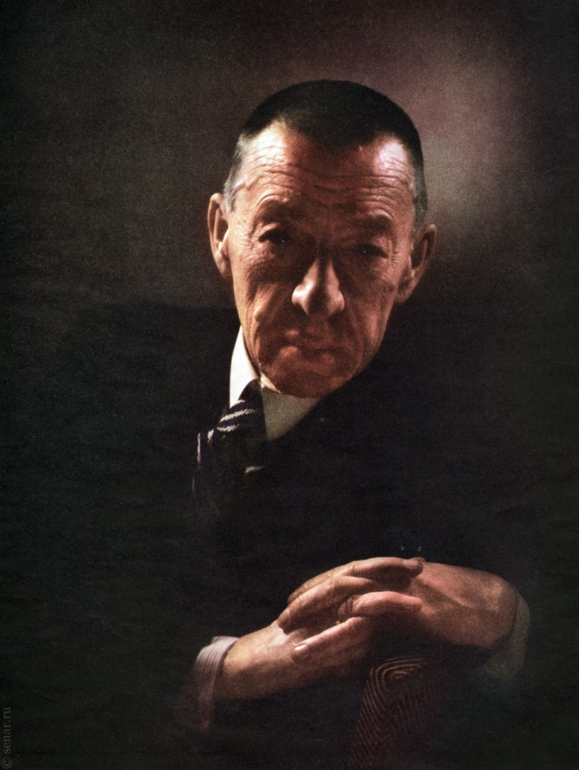
Сергей Васильевич Рахманинов
(1873–1943)

Slide 3
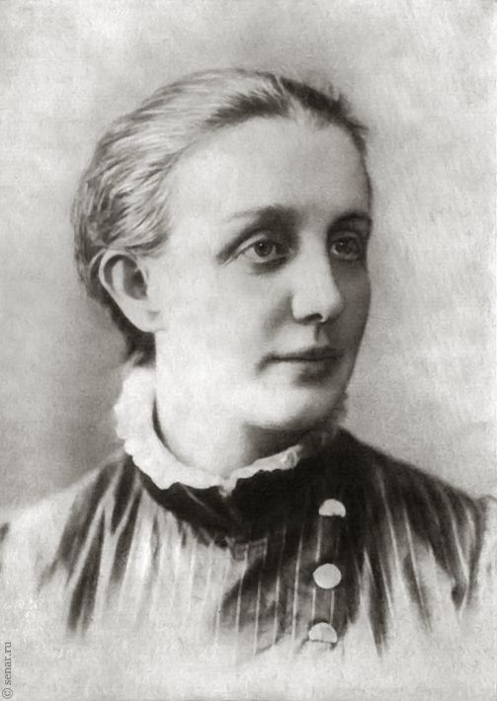
Л. П. Рахманинова — мать композитора.

Slide 4
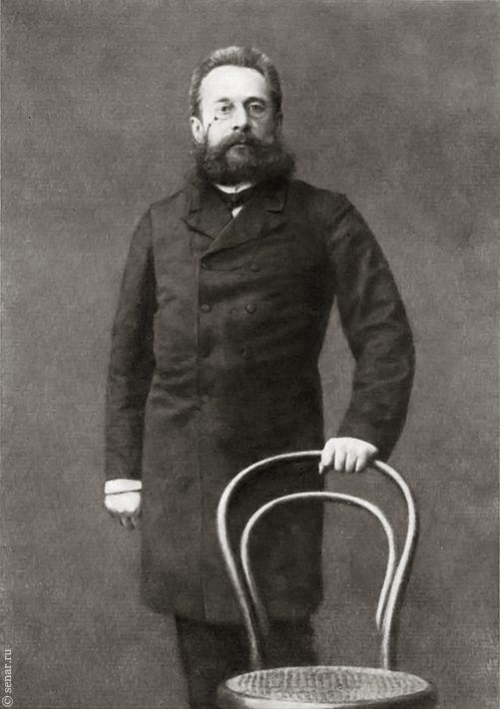
В. А. Рахманинов — отец композитора

Slide 5
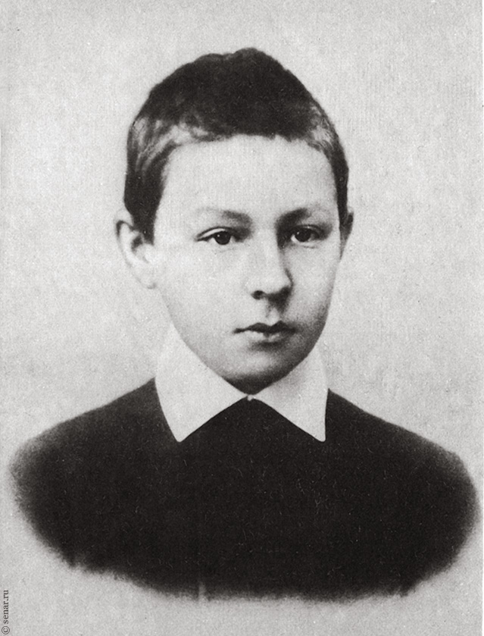

Slide 6
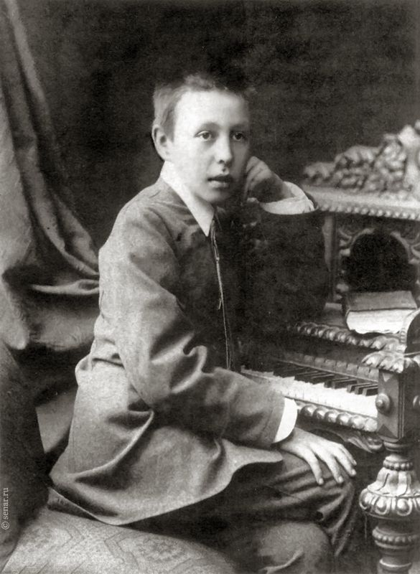

Slide 7
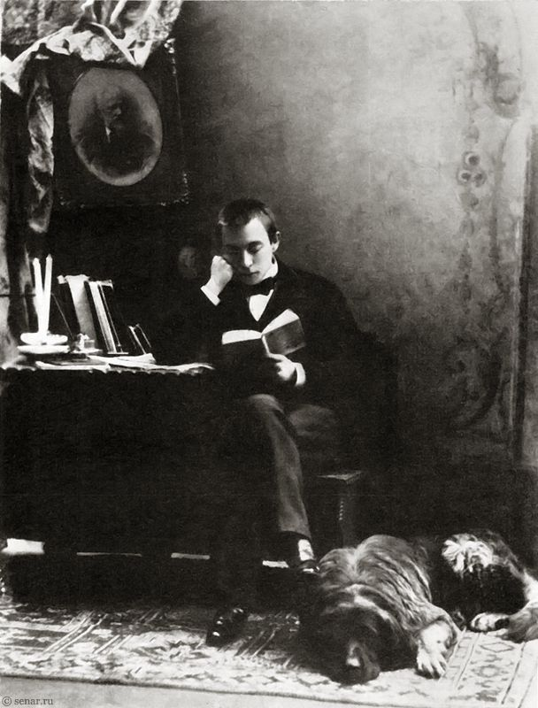

Slide 8
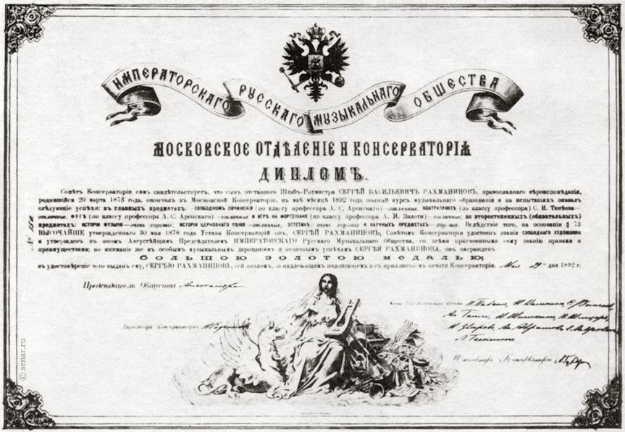
.
Диплом С. В. Рахманинова об окончании Московской консерватории

Slide 9
элегия
элегия.mp4

Slide 10
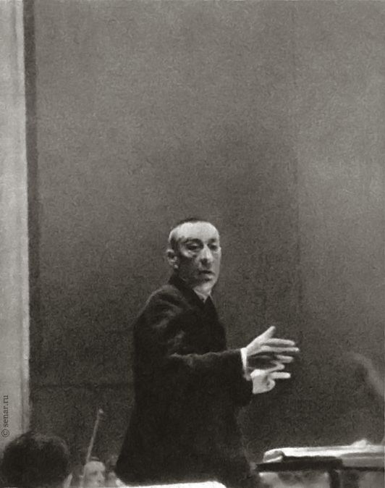
Рахманинов за дирижёрским пультом
(начало 1940-х годов)

Slide 11
Концерт № 2
концерт №2.mp4

Slide 12
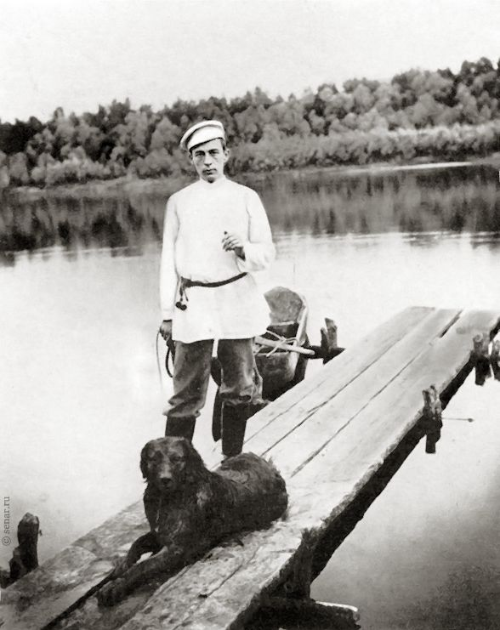

Slide 13
Вокализ № 14
вокализ № 14.mp4

Slide 14
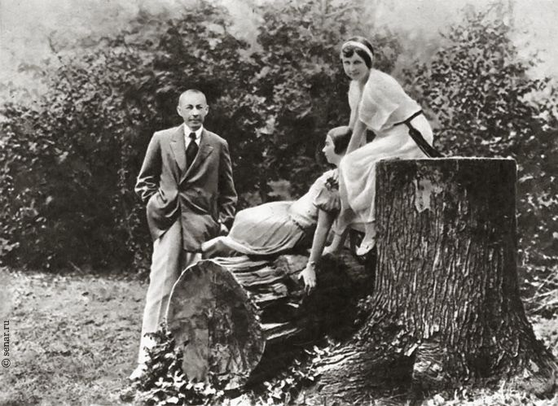

Slide 15
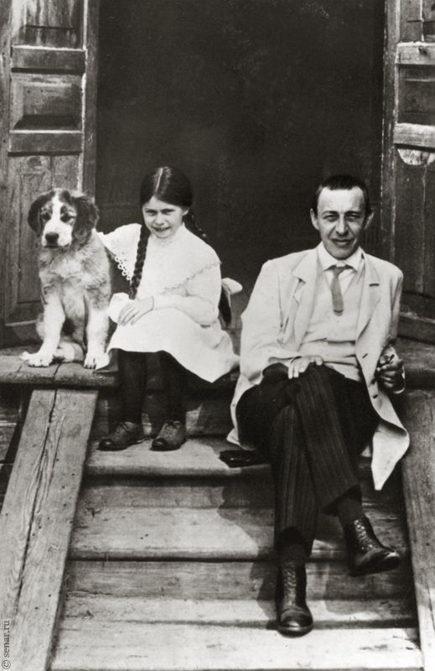
С дочерью Ириной в Ивановке (1913)

Slide 16
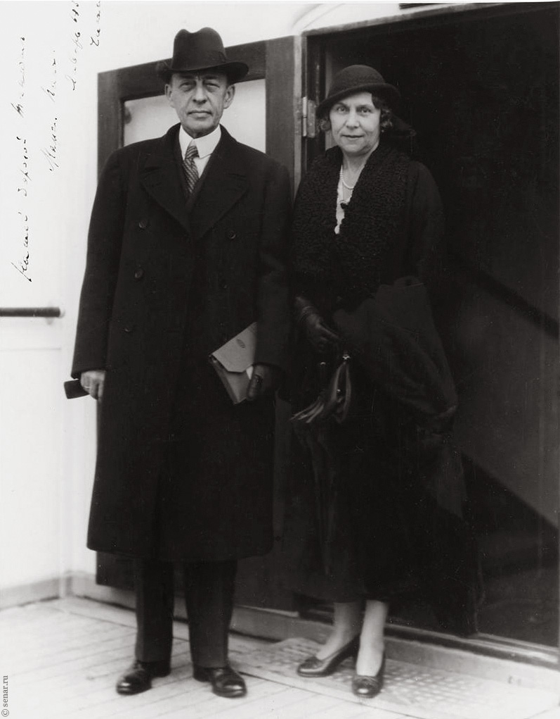

Slide 17
Итальянская полька
Итальянская полька.mp4

Slide 18
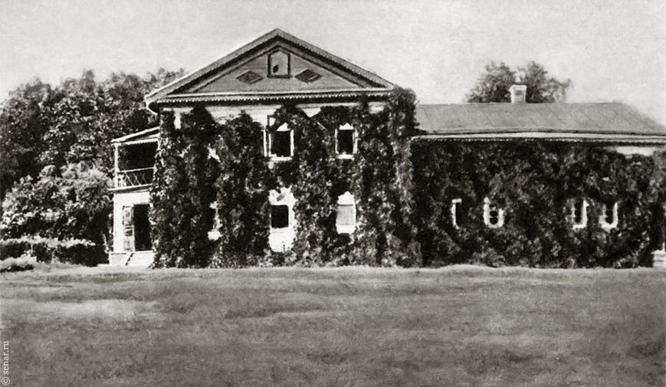

Slide 19
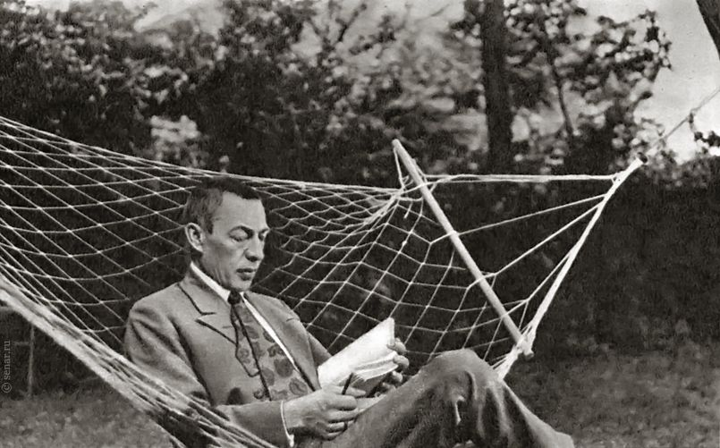
На даче в Локуст-Пойнте, штат Нью-Джерси (1923)

Slide 20
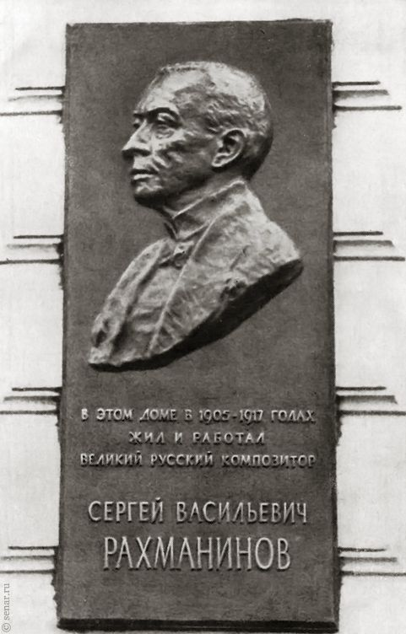

Slide 21
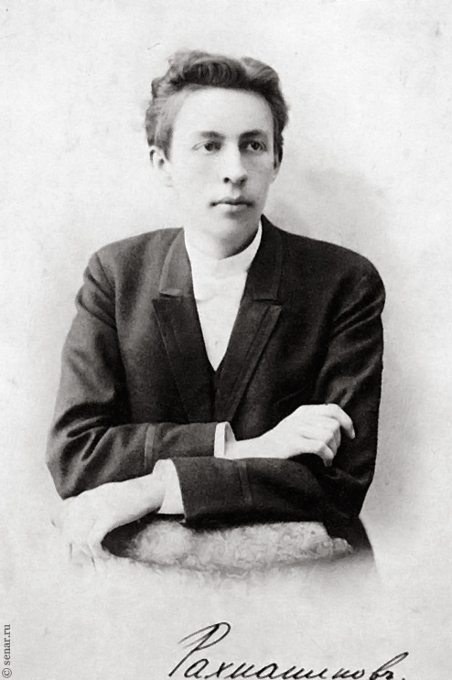

Slide 22
